Slide 1
嵌入式系统导论 之 第五章
嵌入式 SoC 设计
张惠娟 mszhj@tongji.edu.cn

Slide 2
课程内容
 系统概述 （第1章）
 硬件平台 （第2、3、4、5章）
 软件技术 （第、7、8、6、9章）
 应用技术 （第10、11、12、13、14章）
 调试技术 （第15章）

Slide 3
课程大纲
 SoC简介
 SoC设计
 SoC发展

Slide 4
集成电路设计发展（1/4）
微米级工艺
基于晶体管级互连
主流CAD：图形编辑
Vdd
A
B
Out
七十年代的集成电路设计

Slide 5
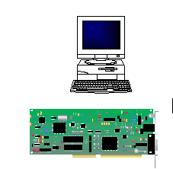
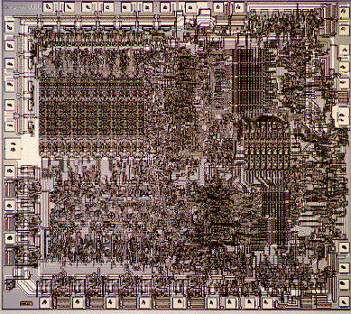
集成电路设计发展（2/4）
系统
PE
L2
IO
MEM
Math
PCB集成
工艺无关
Graphics
Bus
Controller
亚微米级工艺
依赖工艺
基于标准单元互连
主流CAD:门阵列
标准单元
集成电路芯片
八十年代的电子系统设计

Slide 6
集成电路设计发展（3/4）
PCI Interface
深亚微米、超深亚
微米级工艺
基于IP复用
主流CAD：软硬件协
同设计
Processor
Core
VRAM
I/O Interface
DSP
Processor
Core
Glue
Glue
Graphics
Motion
MPEG
LAN Interface
SCSI
MEMORY
Cache/SRAM
or even DRAM
Encryption/
Decryption
EISA Interface
SYSTEM-ON-A-CHIP
当前的系统设计

Slide 7
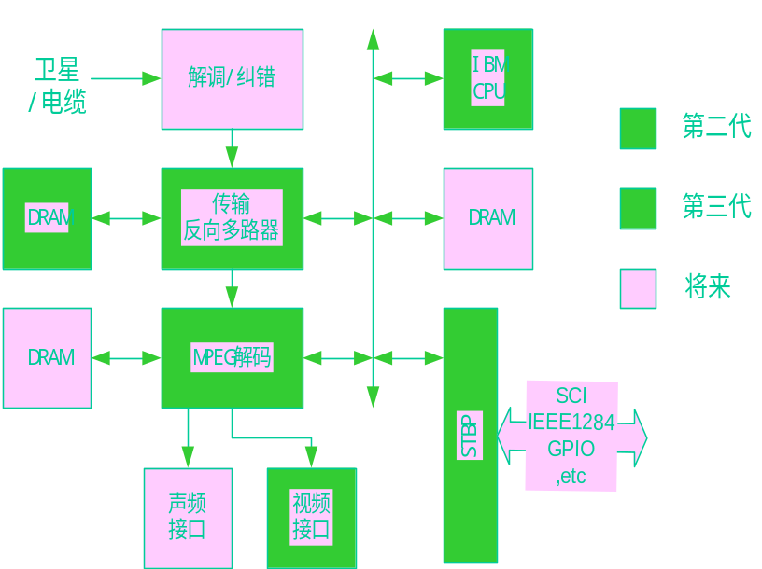
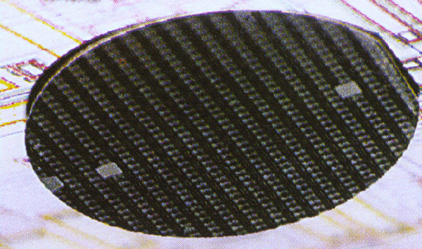
集成电路设计发展（4/4）
SOC
System On A Chip
集成电路走向系统芯片

Slide 8
SoC 简介 （1/2）
SoC（SystemonChip）：片上系统，系统级芯片
  是一个产品,是一个有专用目标的集成电路；SoC通常将微处理器、模拟IP核、数字IP核和存储器（或片外存储控制接口）集成在单一芯片上。
  又是一种技术,用以实现从确定系统功能开始,到软/硬件划分,并完成设计的整个过程。
    狭义角度： 信息系统芯片集成，将系统集成在一块芯片上;
    广义角度：是一个微小型系统。

Slide 9
SoC 简介（2/2）
SoC是市场和技术共同推动的结果：
  从市场层面上看，人们对集成系统的需求在提高
  从技术层面上看，以下几方面推动了SoC技术的发展
    微电子技术的不断创新和发展
    计算机性能的大幅度提高
    综合开发工具的自动化和智能化程度不断提高
    硬件描述语言的发展

Slide 10
SoC分类（1/2）
按实现技术分类
  CSoC
以学术研究机构为主导，侧重系统可重构性构建；
  SoPC
以FPGA厂商和科研机构为主导，侧重系统可编程，适合多品种少批量产品开发；
  ASIC SoC
  以微处理器和芯片设计公司为主导，侧重特定应用，追求良好的性
  价比，适合大批量规模生产；

Slide 11
SoC分类（2/2）
按指令集来划分
  x86系列(如SiS550)
  ARM 系列(如OMAP)
  MIPS系列(如Au1500 )
  类指令系列(如M 3Core)

Slide 12
SoC优势
降低耗电量
  SoC产品多采用内部讯号的传输，可以大幅降低功耗。
减少体积
  数颗IC整合为一颗SoC后，可有效缩小电路板上占用的面积，达到重量轻、体积小的特色。
丰富系统功能
  SoC可整合更多的功能元件和组件，丰富系统功能。
提高速度
  芯片内部信号传递距离缩短，信号传输效率提升，使产品性能有所提高。
节省成本
  IP模块出现可减少研发成本，降低研发时间，可适度节省成本。

Slide 13
SoC的发展
计算机学科提升SoC技术水平
  总线架构技术、算法实现技术、模块化设计技术、BIOS技术、软件工程技术、软硬件调试技术、系统验证技术、性能评估技术、实时处理技术、可靠性设计技术、人机交互技术、负载平衡技术和低功耗设计技术等等；
SoC推动计算机体系结构发展
SoC开创了交叉学科发展的新天地

Slide 14
课程大纲
 SoC简介
 SoC设计
 SoC发展

Slide 15
SoC 设计内涵（1/4）
设计特性
  实现复杂系统功能的超大规模集成电路；
  采用超深亚微米工艺技术；
  使用一个或数个嵌入式CPU或数字信号处理器；
  具有外部对芯片进行编程的功能；
  主要采用第三方的IP核进行设计。

Slide 16
SoC 设计内涵（2/4）
设计要求
  设计者需具备集成电路的知识、具备系统知识，要对芯片应用有透彻的了解。
  深亚微米工艺提出的诸多挑战尚未彻底解决
  单个芯片要处理的信息量和信息复杂度要求芯片必须具备强大的数据处理能力，嵌入式CPU或数字信号处理器的使用将是SOC的一个重要标志。
  芯片需要具备编程能力。
  采用第三方的IP核是SOC设计的必然。

Slide 17
SoC 设计内涵（3/4）
设计关键技术
  软硬件协同设计和验证;
  IP核生成及复用技术;
  超深亚微米(UDSM) 、纳米集成电路设计理论和技术。

Slide 18
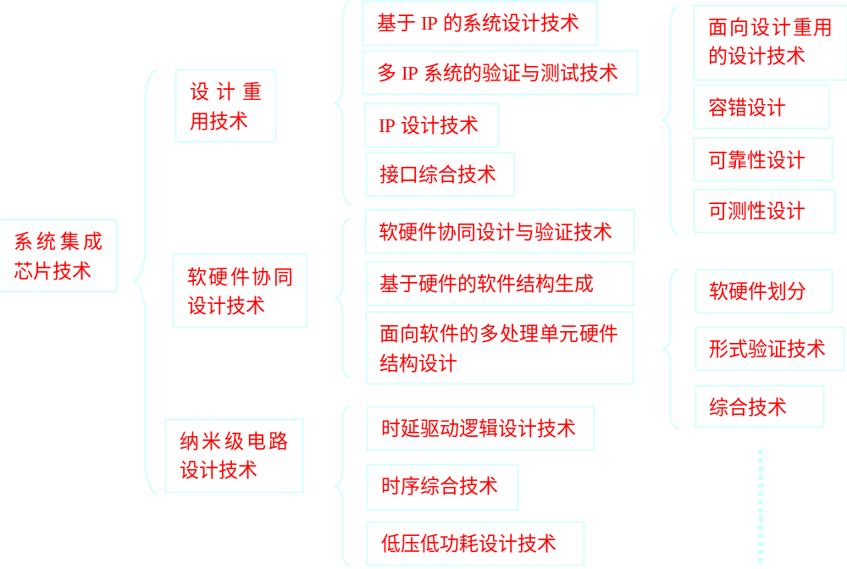
SoC 设计内涵（4/4）

Slide 19
软硬件协同设计（1/4）
早期的软/硬件协同设计
  针对一个特定的硬件进行的软件开发问题——经典的软件开发问题。
  根据一个已有的软件实现具体的硬件结构——软件固化的问题
  早期的软硬件协同设计方法研究还是一种面向目标的（Object Oriented）软硬件设计方法。

Slide 20
软硬件协同设计（2/4）
面向SOC的软/硬件协同设计方法
  从一个给定的系统任务描述着手，有效地分析系统任务和所需的资源；
  采用一系列变换方法，遵循特定的准则，自动生成符合系统功能要求的，符合实现代价约束的硬件和软件架构 。

Slide 21
软硬件协同设计（3/4）
软/硬件协同设计方法需要解决的问题
  系统的描述方法
    目前广泛采用的硬件描述语言是否仍然有效？如何来定义一个系统级的软件功能描述或硬件功能描述？
  全新的设计理论与已有的集成电路设计理论之间的接口。
    全新的设计理论应该是现有集成电路设计理论的完善，是建筑在现有理论之上的一个更高层次的设计理论，它与现有理论一起组成了更为完善的理论体系。
  全新的软硬件协同设计理论将如何确定最优性原则。
    除了速度、面积等硬件优化指标外，与软件相关的如代码长度、资源利用率、稳定性等指标也必须由设计者认真地加以考虑。

Slide 22
软硬件协同设计（4/4）
软件和硬件的系统功能进行验证。
  除了验证所必须的环境之外，确认设计错误发生的地方和机理将是一个不得不面对的课题。
功耗问题。
  传统的集成电路在功耗的分析和估计方面已有一套理论和方法。但是，要用这些现成的理论来分析和估计含有软件和硬件两部分的SOC将是远远不够的。简单地对一个硬件设计进行功耗分析是可以的，但是由于软件运行引起的动态功耗则只能通过软硬件的联合运行才能知道。

Slide 23
设计重用技术（1/5）
设计重用
  设计重用实际上包含两个方面的内容
    设计资料的如何重用
    如何生成可被他人重用的设计资料

Slide 24
设计重用技术（2/5）
IP核
  IP核具备比较复杂的功能，且经过验证。设计资料内不仅仅包含一些物理功能和技术特性，更重要的是包含了设计者的创造性思维，具有很强的知识内涵。这些资料被称为具有知识产权的内核（Intellectual Property Core），简称IP核。
  一段具有特定电路功能的硬件描述语言程序，该程序与集成电路工艺无关，可移植到不同半导体工艺中去生产集成电路芯片；
  IP核实际上是一个经过验证的集成电路设计，从其实现的形式和应用层次上看，有三种表现形式：软核（Soft-Core）、固核（Firm-Core）和硬核（Hard-Core）。

Slide 25
设计重用技术（3/5）
软核
  以硬件描述语言的方式提交，其性能通过时序模拟进行验证。
  优点
    可复用性很强 ；
    使用者拥有全部源代码 。
  缺点
    对从描述语言到版图的转换的全过程负责 ；
    工艺映射和系统的性能的一致性；
    价格不菲。

Slide 26
设计重用技术（4/5）
硬核
  以集成电路版图（Layout）的形式提交，并经过实际工艺流片验证。
  硬核强烈地依赖于某一个特定地实现工艺，而且在具体的物理尺寸，物理形态及性能上具有不可更改性。
  优点：
    需优化工作、价格便宜
  缺点：
    灵活性小、不能更改。

Slide 27
设计重用技术（5/5）
固核
  以逻辑门级网表的形式提交并通常采用硬件进行验证。
  固核在使用的方便程度上和开放程度上均介于软核和硬核之间，价格也处于其价格之间。
  优点：
    固核往往对应于某一个特定的实现工艺，在该实现工艺的条件下固核具有最优的面积和性能的特性。
    使用者不需要对固核的功能给于过多关注，可减少许多相关设计工作，同时固核的时序特性是经过严格检验的，设计者只要保证在布局布线过程中关键路径的分布参数不会引起时序混乱就可以保证芯片的设计成功。
  缺点：
    与实现工艺的相关性及网表的难读性 。

Slide 28
纳米级电路设计（1/5）
连线延迟
  连线延迟
    其在深亚微米集成电路中对信号的传输起主导作用，逻辑概念上正确的电子器件网络会由于连线延迟的影响而变得不正确。在实际工作中，这种连线延迟主导系统延迟的现象导致了设计迭代的出现。
  设计迭代（Design Iteration）
    是指集成电路的逻辑设计完成之后，由于布局布线带来的连线延迟导致逻辑功能失常，从而需要对电路的逻辑功能重新进行设计的活动。

Slide 29
纳米级电路设计（2/5）
  由于现行的设计方法所依赖的理论基础是布尔代数，而布尔代数又无法描述有关互连线的特性，所以设计者只能在现行的逻辑设计之外去寻找其它的方法。一个典型的作法就是采用布图规划（Floor planning）。
  布图规划技术
    其核心是“先定系统布局，再做逻辑设计”；
    布图规划在理论上与现行的逻辑设计思路不是一个统一体，是一种补救的措施。

Slide 30
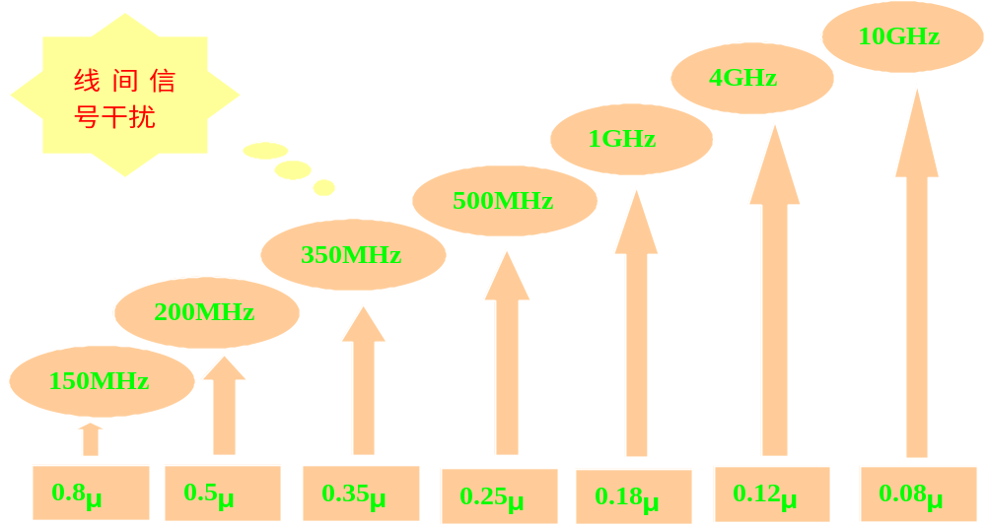
纳米级电路设计（3/5）
信号完整性

Slide 31
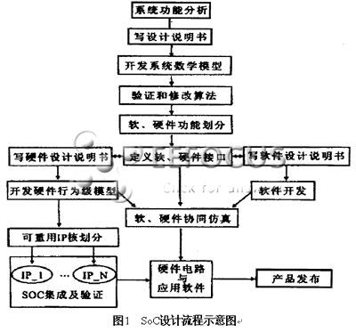
SoC设计方法
系统集成方法
  系统集成法
  部分集成法
  IP集成法

Slide 32
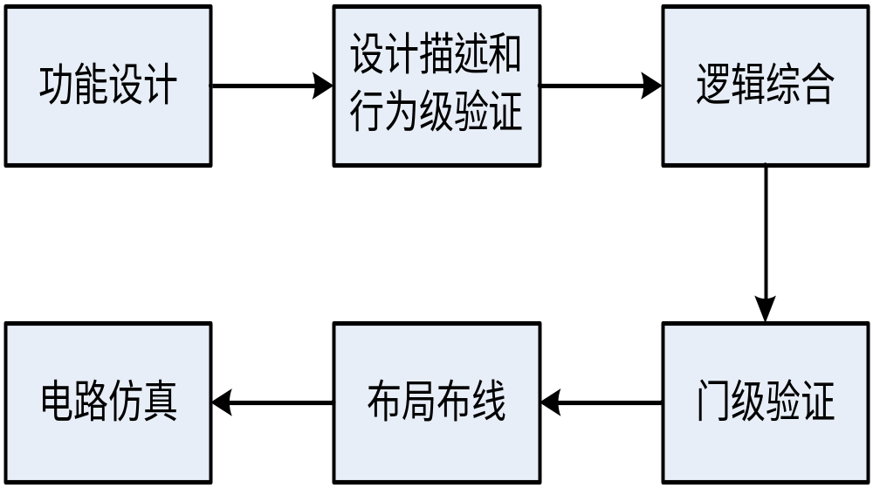
SOC设计流程 (1/4)

Slide 33
SoC设计流程 (2/4)
功能设计
  设计功能、操作速度、接口规格、环境温度及消耗功率等规格;
  规划软件模块及硬件模块如何划分，明确哪些功能该整合于SOC内，哪些功能可以设计在电路板上。
设计描述和行为级验证
  依据功能将SOC划分为若干功能模块，并决定实现这些功能将要使用的IP核。
  用VHDL或Verilog等硬件描述语言实现各模块的设计。
  利用VHDL或Verilog的电路仿真器，对设计进行功能验证

Slide 34
SoC设计流程 (3/4)
逻辑综合
  使用逻辑综合工具进行综合。
  选择适当的逻辑器件库，作为合成逻辑电路时的参考依据。
  逻辑综合得到门级网表。
门级验证
  寄存器传输级验证。
  确认经综合后的电路是否符合功能需求
  一般利用门电路级验证工具完成。
  阶段仿真需要考虑门电路的延迟。

Slide 35
SoC设计流程(4/4)
布局和布线
  布局指将设计好的功能模块合理地安排在芯片上，规划好其位置。
  布线是指完成各模块之间互连的连线。
  各模块之间的连线，产生的延迟会严重影响SOC的性能。
电路仿真
  基于最终时序的版图后仿真；
  确认在考虑门电路延迟和连线延迟条件之下，电路能否正常运作。
  仿真时间将数倍于先前的仿真。

Slide 36
主要设计语言
VHDL
  略
VerilogHDL
  略
System C
  C++，专用于SOC设计与建模
  建模元素：模块、进程、时钟、事件

Slide 37
SOC的发展1: 可编程片上系统SOPC （1/4）
  SOPC (System-on-a-Programmable-Chip):可编程片上系统
技术基础
    超大规模可编程逻辑器件及开发工具的成熟
      FPGA晶体管集成密度提高；
      FPGA成本足以与ASIC抗衡；
      FPGA设计、综合、仿真、测试工具性能已达到相当高水平；
    以IP的形式嵌入到FPGA中
    IP Core的开发理念逐渐深入，标准IP库日益丰富
比较成熟的SOPC开发平台：
    Xilinx Spartan II FPGA 和 MicroBlaze软处理器IP Core
    Xilinx Virtex II pro FPGA 和 PowerPC硬处理器IP Core
    Altera XA1/XA10/Nois FPGA和 处理器IP Core

Slide 38
课程大纲
 SoC简介
 SoC设计
 SoC发展

Slide 39
SOC的发展1: 可编程片上系统SOPC （2/4）
优势
  首先，是片上系统,即由单个芯片完成整个系统主要逻辑功能.
  其次，是可编程系统，具有灵活的设计方式，可裁减、可扩充、可升级，并具备软硬件在系统可编程的功能。
组成
  至少包含一个嵌入式处理器内核；
  具有小容量片内高速RAM资源；
  丰富的IPCore资源可供选择；
  足够的片上可编程逻辑资源；
  处理器调试接口和FPGA编程接口；
  可能包含部分可编程模拟电路；
  单芯片、低功耗、微封装。

Slide 40
SOC的发展1: 可编程片上系统SOPC （3/4）
应用
  基于FPGA嵌入IP硬核的应用
    在FPGA中预先植入处理器
  基于FPGA嵌入IP软核的应用
    在FPGA中植入软核处理器，如：NIOS II核
  基于HardCopy芯片技术的应用
    将成功实现于FPGA器件上的SOPC系统通过特定的技术直接向ASIC转化，避开了直接设计ASIC的困难。
    也称ASIC系统级芯片

Slide 41
SOC的发展1: 可编程片上系统SOPC （4/4）
案例：Nios处理器
  Altera基于APEX系列FPGA的嵌入式处理器,业界第一款为可编程逻辑优化的可配置处理器.
  参数化的软核
    可配置为32位或16位的CPU
    带有大量的外设和接口库
  Quartus II
    SoPC的EDA开发工具
  SoPC Builder
    自动化的系统开发工具
  HardCopy技术
    把原来在FPGA工具上的SoPC系统转向ASIC.

Slide 42
SOC的发展2:多处理器系统级芯片MPSOC
嵌入式MPSOC
  Multiprocessorsystem-on-chip
  包括多个存储组件、通用CPU和专用内核（如数字信号处理器或超长指令字内核）等处理器单元和嵌入式硬件(如FPGA或音视频编解码器等专用知识产权模块)；
  组件通过一个复杂的通信结构相互连接在一起。
  Xilinx案例

Slide 43



